Slide 1
Teoría
Resolución de problemas
Fundamentos de la Programación
Ingeniería en Minas (TU)

Slide 2
Teoría
Resolución de problemas
Categorías de problemas: no computacionales y computacionales.
¿Cómo resolverlos? Etapas en la resolución de problemas.
Etapa 1: Análisis del Problema.
Entender el enunciado y comprender el problema.
Representación e interpretación de datos (entrada/proceso/salida).
Etapa 2: Diseño y desarrollo del algoritmo para resolver el problema.
Descomposición de un problema en tareas.
Algoritmo que da solución a un problema: pseudocódigo y diagrama de flujo
Etapa 3: Codificación en un lenguaje de programación (programa).
Etapa 4: Verificar/revisar la solución
Notes:
resulta evidente que si vamos a diseñar un algoritmo para resolver un determinado problema tenemos que tener totalmente estudiado y
analizado el contexto de dicho problema lo cual nos implica comprender el alcance identificar los datos de entrada y también identificar los datos de
salida o los resultados esperados

Slide 3
es una situación que se nos presenta y que
mediante la aplicación de un algoritmo
pretendemos resolver.
Problema
es una sucesión finita y ordenada de acciones o pasos precisos que permiten resolver un problema.
Algoritmo

Slide 4
Categorías de Problemas
son problemas que se resuelven mediante algoritmos que involucran acciones físicas o mentales sin requerir el uso de un computador. La “ejecución” de la solución recae en un procesador humano que utiliza herramientas o elementos del entorno para llevar a cabo la tarea.
Problema no computacional
Son problemas que se resuelven mediante algoritmos que luego serán ejecutados por computadoras o dispositivos digitales. Estos ejecutan una serie de acciones primitivas definidas en un lenguaje de programación, son aquellos que para resolverlos involucran, generalmente, operaciones aritméticas, lógicas y relacionales.
Problema computacional

Slide 5
Categorías de Problemas
Problema no computacional
Por ejemplo: cebar mate, cambiar la llanta de un auto o buscar una palabra en el diccionario.
Por ejemplo: obtener la suma de dos números, encontrar el promedio de un conjunto de notas, encontrar el menor número en una secuencia, determinar si un número es par o impar, etc.
Problema computacional

Slide 6
Problemas NO computacionales
Hacer un licuado de frutillas.
Encontrar un camino para llegar a la universidad.
Grabar y subir un video en tiktok.
Organizar una fiesta de cumpleaños.
Problemas computacionales
Ordenar alfabéticamente una secuencia de letras.
Mostrar el nombre del estudiante con menos faltas a clase y mayor nota en el primer parcial en una planilla.
Calcular el promedio de todas las notas del año de un estudiante.
Calcular la edad de una persona sabiendo el año de nacimiento.

Slide 7
Etapas en la Resolución de un Problema
¿Cómo resolver un problema?
Existen diferentes métodos, todos ellos tienen en común el trabajar en etapas.
Etapa 1
Etapa 2

Slide 8
Etapa 1: Análisis del Problema.
Entender el enunciado y comprender el problema.
Representación e interpretación de datos (entrada/proceso/salida).
Notes:
El objetivo del análisis del problema es ayudar al programador a llegar a una cierta comprensión de la naturaleza del mismo, este análisis supone la superación de una serie de pasos definir el problema con total precisión, especificar los datos de entrada o partida necesarios para la resolución del mismo (especificaciones de entrada) y especificar la información que debe proporcionarse al resolverlo (especificaciones de salida)

Slide 9
Entender el enunciado y comprender el problema.
Un problema se define, generalmente, mediante un enunciado escrito en lenguaje natural.
Enunciado: En una vieja caja en el depósito de mi casa, encontré más de 200 cartas antiguas de mi abuelo. Las cartas eran de distintos tipos, tamaños y colores. La caja medía 10 pulgadas de largo, estaba muy sucia y arruinada. Necesito encontrar un algoritmo para ordenar todas las cartas.
?
Notes:
Entender el enunciado parece trivial, pero no lo es cuando se piensa en la gran cantidad de proyectos o planes que se desarrollaron sin haber comprendido bien para qué se hacían, o cuál era el problema que supuestamente iban a resolver.
Esto puede ser, por falta de claridad en los términos usados, por la ambigüedad propia del lenguaje natural, por estar incompleto, etc.
¿Entiendo cada palabra/siglas del enunciado?
¿Qué categoría de problema es? ¿Cuál es el objetivo?
¿computacional o no computacional?
¿Está completo el enunciado? ¿Hay datos que podrían estar faltando para resolver el problema?
¿Hay datos en el enunciado que no son importantes para resolver el problema o no están claros?
¿Necesito “googlear” o tener otros conocimientos para resolver el problema planteado?

Slide 10
Para ayudarnos a entender correctamente el enunciado nos podemos plantear preguntas, como por ejemplo:
¿Entiendo cada palabra o siglas del enunciado?
¿Qué categoría de problema es? ¿Cuál es el objetivo?¿computacional o no computacional?
¿Está completo el enunciado? ¿Hay datos que podrían estar faltando para resolver el problema?
¿Hay datos en el enunciado que no son importantes para resolver el problema o no están claros?
¿Necesito “googlear” o tener otros conocimientos para resolver el problema planteado?

Slide 11
Enunciado: En una vieja caja en el depósito de mi casa, encontré más de 200 cartas antiguas de mi abuelo. Las cartas eran de distintos tipos, tamaños y colores. La caja medía 10 pulgadas de largo, estaba muy sucia y arruinada. Necesito encontrar un algoritmo para ordenar todas las cartas.
¿Entiendo cada palabra o siglas del enunciado?
¿Qué categoría de problema es? ¿Cuál es el objetivo?¿computacional o no computacional?
¿Está completo el enunciado? ¿Hay datos que podrían estar faltando para resolver el problema?
¿Hay datos en el enunciado que no son importantes para resolver el problema o no están claros?
¿Necesito “googlear” o tener otros conocimientos para resolver el problema planteado?

Slide 12
Ejemplos de problemas:
Calcular la temperatura promedio durante la primera semana de agosto.
Calcular el porcentaje de H₂O de una persona según su peso y edad.
Cocinar la comida favorita del cumpleañero para todos los invitados.
Informar el total de visualizaciones acumuladas en todos los videos del tiktoker más famoso de Argentina.
Dibujar una hoja en el pasillo de la universidad.

Slide 13
2. Representación e interpretación de datos.
Saber representar e interpretar datos es muy importante para resolver problemas.
Es fundamental desarrollar la capacidad para analizar diferentes representaciones de datos y proponer procesos capaces de obtener información relevante para la toma de decisiones.
Notes:
Es decir, después de comprender el problema y ver la definición del enunciado, se han de conocer claramente tres cosas.
Datos de Entrada de que se dispone
Proceso o Tratamiento que ha de realizarse con estos datos.
Información de salida deseada.
La gente necesita procesar todos estos tipos de datos.

Slide 14
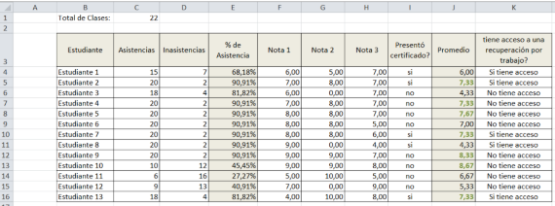
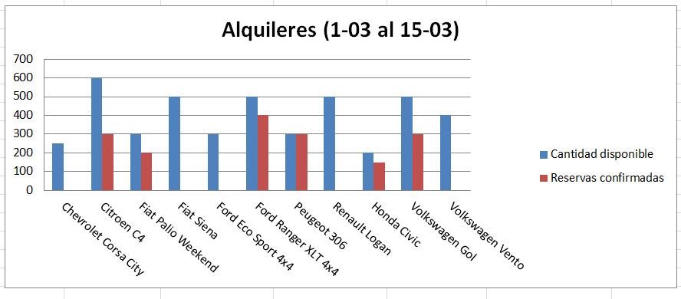
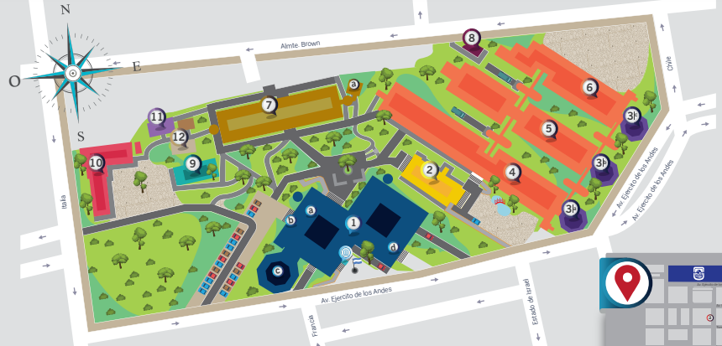
Un problema puede ser de distintos tipos como así también sus datos pueden tomar distintas representaciones.
Licuadora
duraznos
leche
azúcar
Notes:
Un problema puede ser de distintos tipos como así también sus datos pueden tomar distintas representaciones, números: hacer operaciones aritmética, • Un programa de procesamiento de palabras, por otra parte, utiliza un ordenador más que nada para procesar texto, gráficos, tablas, imágenes, etc. Dependiendo el problema y proceso a realizar y las salida a mostrar será las distintas representaciones de los datos.

Slide 15
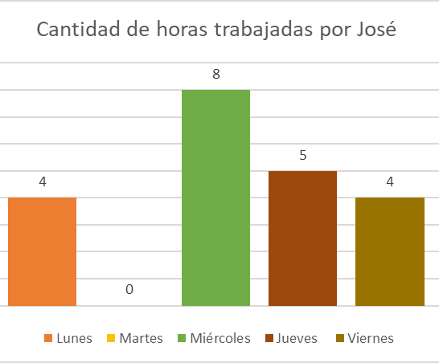
Entrada
Proceso
Salida
Datos de entrada con los que se dispone
Proceso o tratamiento a realizarse con los datos.
Datos de salida es la información solicitada.
Informar cuál es el día que José trabajó más horas.
Calcular el promedio de horas trabajadas.
¿Hay días que trabajó la misma cantidad de horas?
4,2
si
Miércoles
Miércoles
4,2
si
Notes:
después de entender el problema, se han de conocer claramente tres cosas. Datos de Entrada de que se dispone Proceso o Tratamiento que ha de realizarse con estos datos. Información de salida deseada.
Una de las técnicas mas empleadas recibe el nombre de H.I.P.O. (Hierarchy the plus input process output) que consiste en esquematizar cada programa, o una parte del mismo en los tres bloques (los descritos anteriormente)..
Entrada como los ingredientes/recursos que necesitaremos para poder realizar el proceso que nos llevará a la información de salida que resolverá el problema planteado en el enunciado.

Slide 16
Etapas en la Resolución de un Problema
Etapa 1
Etapa 2
Entender el enunciado y comprender el problema.
Representación e interpretación de datos (entrada/proceso/salida).

Slide 17
Etapa 2: Diseño y desarrollo del algoritmo
Descomposición de un problema en tareas.
Algoritmo que da solución a un problema: pseudocódigo y diagrama de flujo.
Enunciado del problema
Descomposición del problema en tareas
Algoritmo que da solución
Estrategia de Descomposición
Otras estrategias
Notes:
En la ciencia de la computación y específicamente en la programación, los algoritmos son más importantes que los lenguajes de programación e incluso que las computadoras, dado que los lenguajes de programación son solo un medio para expresar un algoritmo y las computadoras la herramienta que los ejecuta.
Debido a que la computadora es incapaz de tomar ninguna decisión propia sin que se especifique explícitamente, es imprescindible que el algoritmo elegido para resolver el problema sea absolutamente claro, sin ambigüedades y además contemple todas y cada una de las posibles situaciones que puedan presentarse durante la resolución del mismo.
En general, cualquier actividad de la vida cotidiana se puede describir mediante algoritmos. Para empezar a familiarizarnos con ellos, se desarrolla a continuación en ejemplo que pone de manifiesto la necesidad de las características antes mencionadas.

Slide 18
Descomposición de un problema en tareas.
Estrategia de descomponer un problema es dividirlo en partes más pequeñas y manejables que sean más simples de resolver.
Notes:
Planificar la fiesta de cumpleaños. Planificar un viaje con múltiple destinos.
¿Cual será el gastó total de un mes? puedo desagregar por gastos fijos y no fijos? o en gastos individuales y compartidos?

Slide 19
Enunciado: Determinar el presupuesto total para organizar una fiesta temática de "Rock argentino". El algoritmo debe calcular el costo total sumando catering, decoración y música. Tener en cuenta que el costo de catering es por persona, decoración y música es un valor fijo.
Versión 1 (Estrategia de descomponer el problema)
T1.Definir los datos para catering por persona, decoración y música.
T2. Ingresar los datos para catering por persona, decoración y música.
T3. Sumar los costos de catering, decoración y música.
T4. Informar el resultado calculado en T3.
Enumerar las tareas
y escribir en infinitivo
¿Faltan datos?
¿Son importantes?
Notes:
Calcular el gasto total de un mes. NO hay una sola manera de descomponer el problema.
¿Cual será el gastó total de un mes? puedo desagregar por gastos fijos y no fijos? o en gastos individuales y compartidos?problemas que van a ser mucho más manejables para nosotros luego que tenemos estos sus problemas la síntesis es el
proceso de combinar las funciones pequeñas de estos sus problemas para poder solucionar más grandes
ok tenemos sus soluciones y lo que hacemos es unirlas o mezclarlas
de alguna forma para dar una solución final a nuestro problema es mucho más
fácil manejar pequeños problemas que un problema

Slide 20
Enunciado: Determinar el presupuesto total para organizar una fiesta temática de "Rock argentino" para 100 personas. El algoritmo debe calcular el costo total sumando catering, decoración y música. Tener en cuenta que el costo de catering es por persona, decoración y música es un valor fijo.
Versión 1 (Estrategia de descomponer el problema)
T1.Definir los datos para catering por persona, decoración y música.
T2. Ingresar los datos para catering por persona, decoración y música.
T3. Calcular el costo de catering para 100 personas.
T4. Sumar los costos de catering, decoración y música.
T5. Informar el resultado calculado en T4.
Notes:
Calcular el gasto total de un mes. NO hay una sola manera de descomponer el problema.
¿Cual será el gastó total de un mes? puedo desagregar por gastos fijos y no fijos? o en gastos individuales y compartidos?problemas que van a ser mucho más manejables para nosotros luego que tenemos estos sus problemas la síntesis es el
proceso de combinar las funciones pequeñas de estos sus problemas para poder solucionar más grandes
ok tenemos sus soluciones y lo que hacemos es unirlas o mezclarlas
de alguna forma para dar una solución final a nuestro problema es mucho más
fácil manejar pequeños problemas que un problema

Slide 21
Enunciado: Determinar el presupuesto total para organizar una fiesta temática de "Rock argentino". El algoritmo debe calcular el costo total sumando catering, decoración y música. Tener en cuenta que el costo de catering es por persona, decoración y música es un valor fijo.
¿Faltan datos?
¿Son importantes?
LOS PIDO (Definir e ingresar)
Versión 1 (Estrategia de descomponer el problema)
T1.Definir los datos para costo de catering por persona, decoración, música y cantidad de personas.
T2. Ingresar los datos para costo de catering por persona, decoración, música y cantidad de personas.
T3. Calcular el costo de catering para la cantidad de personas ingresadas.
T4. Sumar los costos de catering, decoración y música.
T5. Informar el resultado calculado en T4.
Notes:
Calcular el gasto total de un mes. NO hay una sola manera de descomponer el problema.
¿Cual será el gastó total de un mes? puedo desagregar por gastos fijos y no fijos? o en gastos individuales y compartidos?problemas que van a ser mucho más manejables para nosotros luego que tenemos estos sus problemas la síntesis es el
proceso de combinar las funciones pequeñas de estos sus problemas para poder solucionar más grandes
ok tenemos sus soluciones y lo que hacemos es unirlas o mezclarlas
de alguna forma para dar una solución final a nuestro problema es mucho más
fácil manejar pequeños problemas que un problema

Slide 22
¿Qué es un Algoritmo?
Un algoritmo es una secuencia finita y ordenada de acciones primitivas que pueden ser ejecutadas por un procesador y que lleva a la solución de un problema planteado en un enunciado, valiéndose de un conjunto de recursos necesarios para su ejecución.
Descomposición del problema
Algoritmo que da solución
Versión 1
Versión final
Notes:
Los algoritmos son independientes del lenguaje de programación en que se expresan como así también de la computadora que se ejecuten.
Un algoritmo se puede expresar en distintos lenguajes de programación y en computadoras distintas, pero el algoritmo, los pasos a seguir para la solución del problema es siempre el mismo.
Así como, cualquier cosa que ocurra en la vida cotidiana, por ejemplo, poner en movimiento un automóvil, tiene un número de pasos a seguir, sea quien sea el conductor: argentino, español, alemán, etc.- y sea cual sea el auto a conducir.

Slide 23
Problema: es una situación a resolver.
Enunciado: descripción detallada de un problema a resolver.
Procesador: Toda entidad capaz de comprender las acciones primitivas de un algoritmo y ejecutar el trabajo indicado por el mismo.
Ambiente: El conjunto de todos los recursos necesarios para la ejecución de un algoritmo.
Algoritmo: conjunto de acciones (pasos) que debe realizar el procesador para resolver el problema planteado.

Slide 24
Características de un algoritmo
Finito: un algoritmo debe terminar después de ejecutar un número finito de pasos.
Preciso: cada paso en un algoritmo debe estar definido con precisión, esto es, la acción a seguir no debe ser ambigua, sino rigurosamente especificada. Considerando el ambiente en el que se trabaja, cada acción primitiva debe significar, una sola tarea, bien determinada y sin lugar a dudas.
Efectivo: Un algoritmo debe llevar a la solución del problema.
Entrada: Todo algoritmo tiene un comienzo. Se considera como entrada el conjunto de datos requerido para resolver un problema dado.
Tiene que tener
Salida: Todo algoritmo tiene un fin. La salida es un resultado que se obtiene al aplicar el algoritmo al conjunto de datos de entrada.
Notes:
Un algoritmo descripto en un lenguaje como inglés o español, en el cual una misma palabra puede significar varias cosas, puede no cumplir con este punto. Es por eso que se han definido los lenguajes de programación, ya que en ellos el significado de cada palabra es uno y sólo uno.

Slide 25
¿Qué se considera ACCIÓN?
Es un evento que modifica al ambiente establecido.
Una acción es primitiva si dicha acción pueda ser comprendida por el procesador sin mayor información adicional.
ALGORITMO
Datos de entrada
Datos de salida
Procesos/Acciones

Slide 26
Problema: realizar un cálculo aritmético. Enunciado: Escribir un algoritmo para calcular y mostrar el promedio de 3 números cualesquiera. Procesador: la computadora. Ambiente: los 3 números y el promedio.
Algoritmo:
Inicio
Definir num1, num2, num3, prom de tipo reales
Escribir "Ingrese el primer número:"
Leer num1
Escribir "Ingrese el segundo número:"
Leer num2
Escribir "Ingrese el tercer número:"
Leer num3
prom = (num1 + num2 + num3) / 3
Escribir "El promedio es:", prom
Fin
Notes:
Veamos las características de un algoritmo

Slide 27
¿Cómo saber si un algoritmo resuelve el enunciado?
Es decir, llega a la salida esperada.
La ejecución de un algoritmo es el proceso de seguir paso a paso todas las instrucciones definidas en el mismo, transformando los datos de entrada en los resultados deseados. Es decir, es la puesta en práctica del algoritmo para resolver un problema de forma sistemática y ordenada.
Al hacerlo, podemos encontrar y corregir errores, como usar datos incorrectos o seguir un orden equivocado.
En resumen, la ejecución de un algoritmo permite detectar y corregir errores, lo que es fundamental para garantizar la precisión en cualquier tarea o proceso automatizado.
Notes:
El análisis de errores en un algoritmo (como declarar variables incorrectamente, usar un orden inadecuado o tener problemas de precedencia en las operaciones) es crucial. Estos errores ilustran la importancia de ejecutar el algoritmo porque, al llevarlo a la práctica, podemos identificar fallas y corregirlas para asegurar que el algoritmo funcione correctamente y produzca el resultado esperado.

Slide 28
Para definir un algoritmo en la materia:
Versión 1: aplicar estrategia de descomposición del problema en tareas más simples.
Versión Final: algoritmo que da solución al problema teniendo en cuenta las acciones primitivas y los estados (inicial y final si se han dado).
Enunciado del problema
Descomposición del problema
Algoritmo que da solución
Versión 1
Versión Final
Estrategia de Descomposición
Otras Estrategias

Slide 29
Etapa 2: Diseño y desarrollo del algoritmo para resolver el problema.
Descomposición de un problema en tareas.
Algoritmo que da solución a un problema: pseudocódigo y diagrama de flujo.

Slide 30
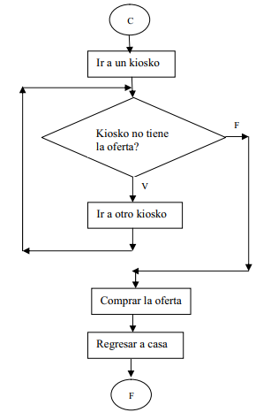
Etapa 2: Pseudocódigo y diagrama de flujo
CONTINUARÁ…en la próxima Teoría
Representación NO GRÁFICA de un algoritmo
Representación GRÁFICA de un algoritmo
Notes:
Teniendo en cuenta que un algoritmo es un método para resolver problemas, una vez analizado el mismo se precisa diseñar un algoritmo que indique claramente los pasos a seguir para resolverlo.
Para realizar un determinado proceso, se le debe suministrar al ordenador una fórmula para la resolución de un problema (algoritmo), cuyo diseño debe ser independiente de la computadora que resuelve el problema.
Dada la importancia del algoritmo en la ciencia de la computación, un aspecto muy importante será el diseño del algoritmo.
En esta etapa se realizará una representación de la secuencia. Estas representaciones son las herramientas de: diagramas de flujo, pseudocódigos y/o tablas de decisión.

Slide 31
Etapa 2: Pseudocódigo y diagrama de flujo
CONTINUARÁ…
Pseudocódigo es usado para la representación no gráfica de algoritmos de la forma más detallada posible y a su vez lo más parecida posible a lenguaje que posteriormente su utilizará para la codificación del mismo.
Diagrama de flujo es utilizado para representar gráficamente algoritmos, facilita la visualización del flujo de ejecución del mismo.
Notes:
Teniendo en cuenta que un algoritmo es un método para resolver problemas, una vez analizado el mismo se precisa diseñar un algoritmo que indique claramente los pasos a seguir para resolverlo.
Para realizar un determinado proceso, se le debe suministrar al ordenador una fórmula para la resolución de un problema (algoritmo), cuyo diseño debe ser independiente de la computadora que resuelve el problema.
Dada la importancia del algoritmo en la ciencia de la computación, un aspecto muy importante será el diseño del algoritmo.
En esta etapa se realizará una representación de la secuencia. Estas representaciones son las herramientas de: diagramas de flujo, pseudocódigos y/o tablas de decisión.

Slide 32
Teoría
Resolución de problemas
Categorías de problemas: no computacionales y computacionales.
¿Cómo resolverlos? Etapas en la resolución de problemas.
Etapa 1: Análisis del Problema.
Entender el enunciado y comprender el problema.
Representación e interpretación de datos (entrada/proceso/salida).
Etapa 2: Diseño y desarrollo del algoritmo para resolver el problema.
Descomposición de un problema en tareas.
Algoritmo que da solución a un problema: pseudocódigo y diagrama de flujo.
Notes:
resulta evidente que si vamos a diseñar un algoritmo para resolver un determinado problema tenemos que tener totalmente estudiado y
analizado el contexto de dicho problema lo cual nos implica comprender el alcance identificar los datos de entrada y también identificar los datos de
salida o los resultados esperados

Slide 33
Teoría
Resolución de problemas
¡Ya podemos comenzar con el Práctico!

